Slide 1
Франко-российский бизнесс клуб "Новые горизонты"
Под эгидой Координационного Совета российских Соотечественников и Торгового представительства Российской Федерации во Франции, Ассоциации Франко-российский диалог и бизнес клуба « Франция Россия » в Ницце

Slide 2
Идея клуба
Идея бизнесс клуба возникла после многих лет общения с профессионалами и бизнесменами, которые не скрывают интерес к сотрудничеству с Российской Федерацией, но которых тормозит отсутствие достоверных и авторитетных источников с объективной и актуальной информацией об экономической ситуации в России, о влиянии американо-европейских санкций, порядке и правилах входа на российский рынок, поиске партнёров, деятельности Российской торгово-промышленной палаты и ее территориальных представительств, о специфике российских регионов, юридической системе и статусе зарубежного предпринимателя, глобальном вопросе перспектив, стабильности и привлекательности российского рынка.

Slide 3
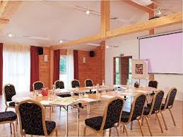
Потенциал и трудности сотрудничества
Профессионалы неоднократно подчёркивают большой потенциал российского рынка в таких областях, как распределение энергетических ресурсов, управление отходами, устойчивое развитие, новые технологии, кибербезопасность, городa будущего, общественный транспорт, туризм, сельское хозяйство и гуманитарная сфера.
Идея клуба - найти, с поддержкой правительственных и неправительственных организаций, а также благодаря личным контактам, компетентных людей, способных предоставить нужную информацию нужным собеседникам в нужное время, организовать пространство обмена и передачу информации с целью создания среды для взаимовыгодного развития франко-российского сотрудничества.

Slide 4
Организация и деятельность клуба
Клуб "Новые горизонты" бесплатно объединит профессионалов, заинтересованных в сотрудничестве с Россией. Первый этап - создание открытой группы в сети ЛинкдИн, сбор и распространение информации по экономике, тенденциям, потреблению, новых проектах; набор членов клуба, обмен мнениями, поиск тем, интересующих группу, а также экспретов, способных ответить на спрос аудитории. Второй этап - виртуальный формат деятельности клуба усилят встречи, круглые столы, консультации и внеплановые собрания (если этого требует контекст). Поиск экспертов и помещения - главная задача для позитивного развития клуба.
Ритм : одно собрание в триместр при запуске / одно в месяц в последствии.
LinkedIn
Создание группы "Новые горизонты", набор участников, обмен информацией
Поиск экспретов
Поиск профессионалов, способных предоставить необходимую информацию, изучить проблематику и предложить конкретные действия
Организация встреч
Поиск помещения для организации встреч между членами клуба и экспертами / регулярных собраний клуба, организация мероприятий

Slide 5
Кратко о существующих организациях
https://dialogue-trianon.ru/ Dialogue de Trianon
Трианонский диалог (2017) : франко-русский форум и информационный портал, ведёт работу по сближению двух стран + организация мероприятий
http://dialoguefrancorusse.com/fr/ Dialogue franco-russe
Ассоциация для развития культурных, экономических, политических и дипломатических связей с Россией; ежемесячные конференции
https://www.ccifr.ru/ Chambre de commerce franco-russe basée à Moscou
Миссия Франко-российской торгово-промышленной палаты (CCI France Russsie) -
развитие экономического сотрудничества двух стран и сопровождение французских и российских компаний на каждом этапе развития бизнеса.
http://obsfr.ru/fr/events.html/ Observatoire franco-russe
Аналитический центр Обсерво проводит мероприятия разных форматов: деловые завтраки, конференции, делегации, брифинги, семинары – в Париже, в Москве и в регионах.
http://www.cercle-kondratieff.com/ Cercle Kondratieff
Организация мероприятий по микро-экономической тематике, конференции и публикации, сеть партнёров в разных деловых областях во Франции и России
https://www.france-russia.org/ru/ France Russie Club d’affaires
Оказывает содействие российским и французским компаниям в области экономического и политического сотрудничества, а также при решении административных вопросов

Slide 6
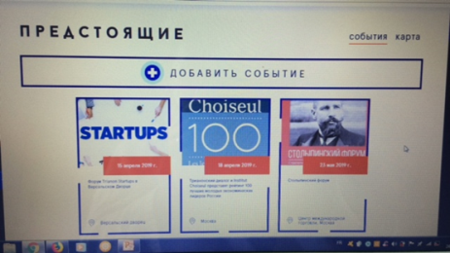
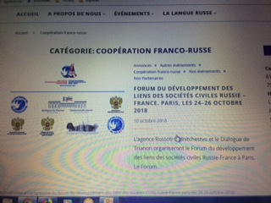
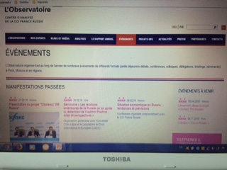
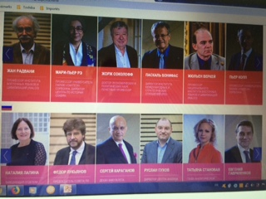
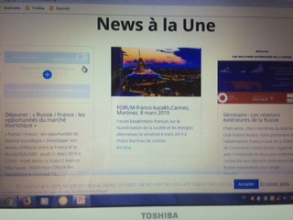
Панорама существующих мероприятий

Slide 7
Преимущества клуба "Новые горизонты"
Достоверная, проверенная, актуальная информация по каждому индивидуальному запросу, благодаря профессиональной сети экспертов-партнёров
Бесплатные приём, изучение и сопровождение проекта, поиск и представление нужных контактов по интересующим вопросам
Работа в режиме "Проект" : от идеи к реализации, с развитием исходящих экономических тем и их последующей подачей более широкой аудитории

Slide 8
В чём нуждается клуб ?
В поддержке правительственной организации, под эгидой которой его деятельность станет официальной и впишется в более масштабную программу действий на международном уровне. В идеале, клуб может работать в рамках экономической секции при посольстве РФ или любой другой существующей в этой области структуры
В доступе к сети партнёров, вовлечённых в двустороннее сотрудничество (контакты в торговом представительстве, в отделе экономических связей посольства, в торгово-промышленных палатах двух стран, в правительственных сферах, по возможности). Создание новой сети партнёров клуба позволит предложить заинтересованным лицам квалифицированную, своевременную и актуальную поддержку в любых экономических инициативах, связанных с Российским рынком.
В логистической помощи (поиск помещения для организации мероприятий в Париже)
В активной информационной поддержке на официальных каналах для развития своей деятельности

Slide 9
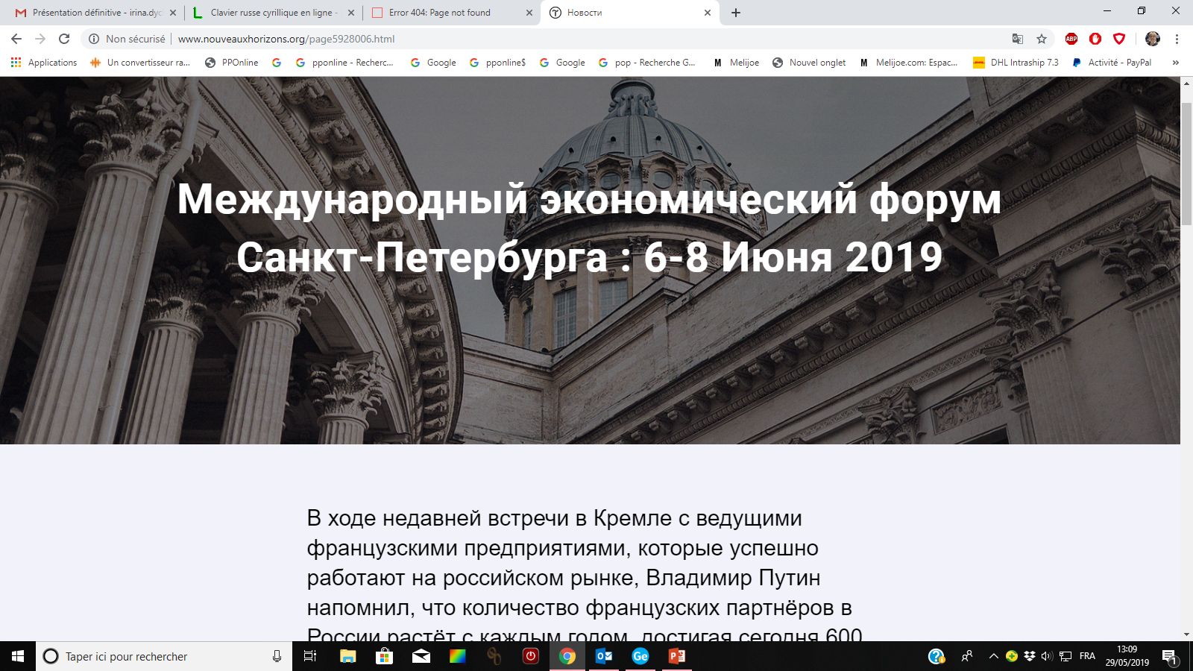
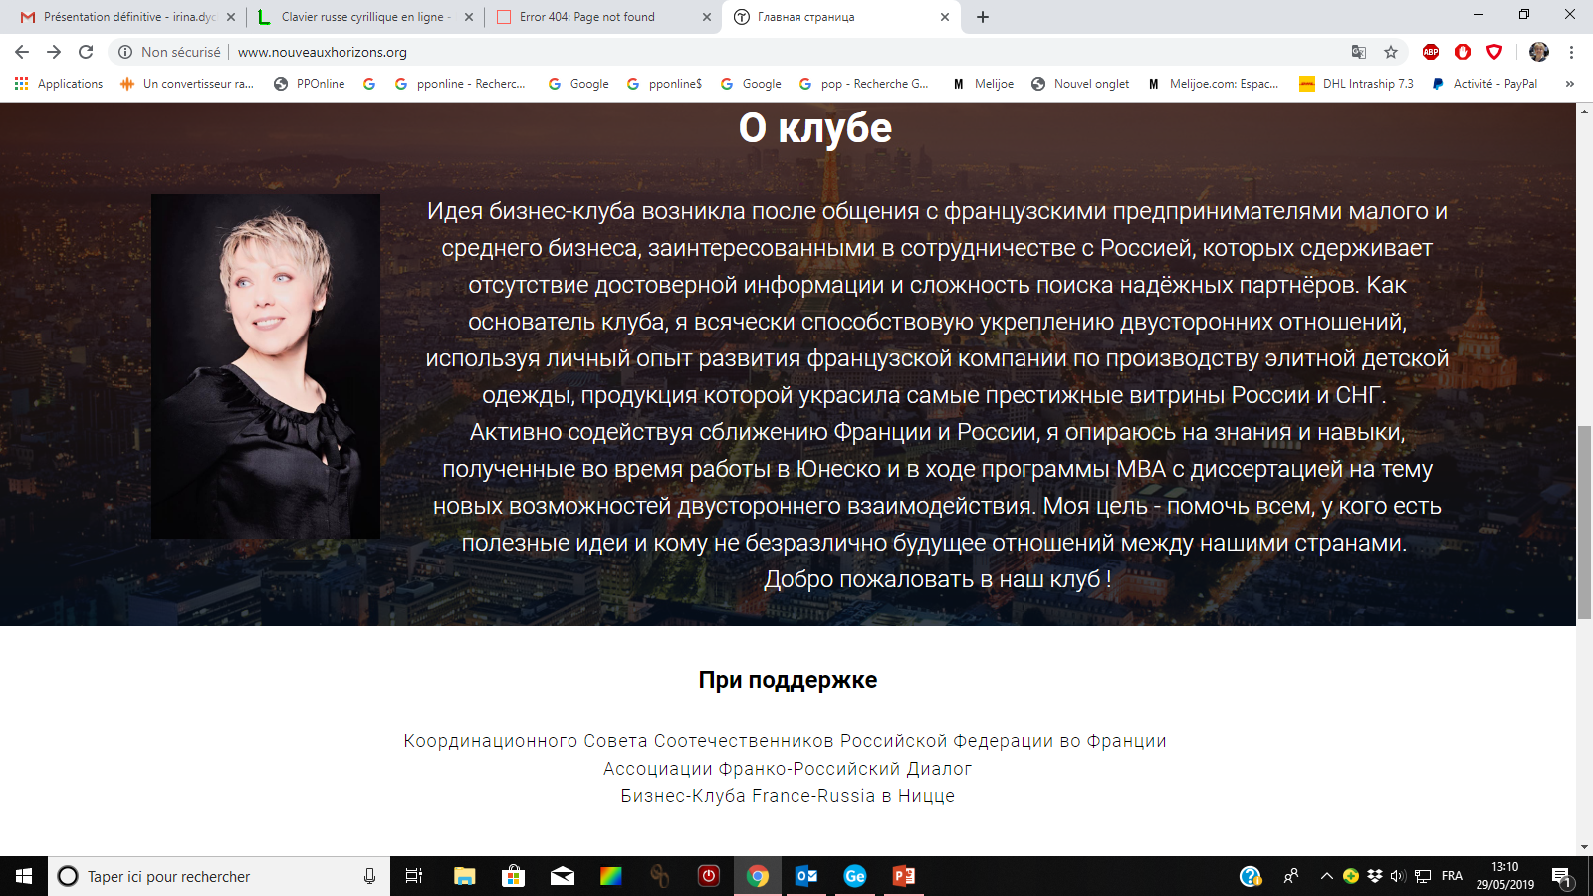
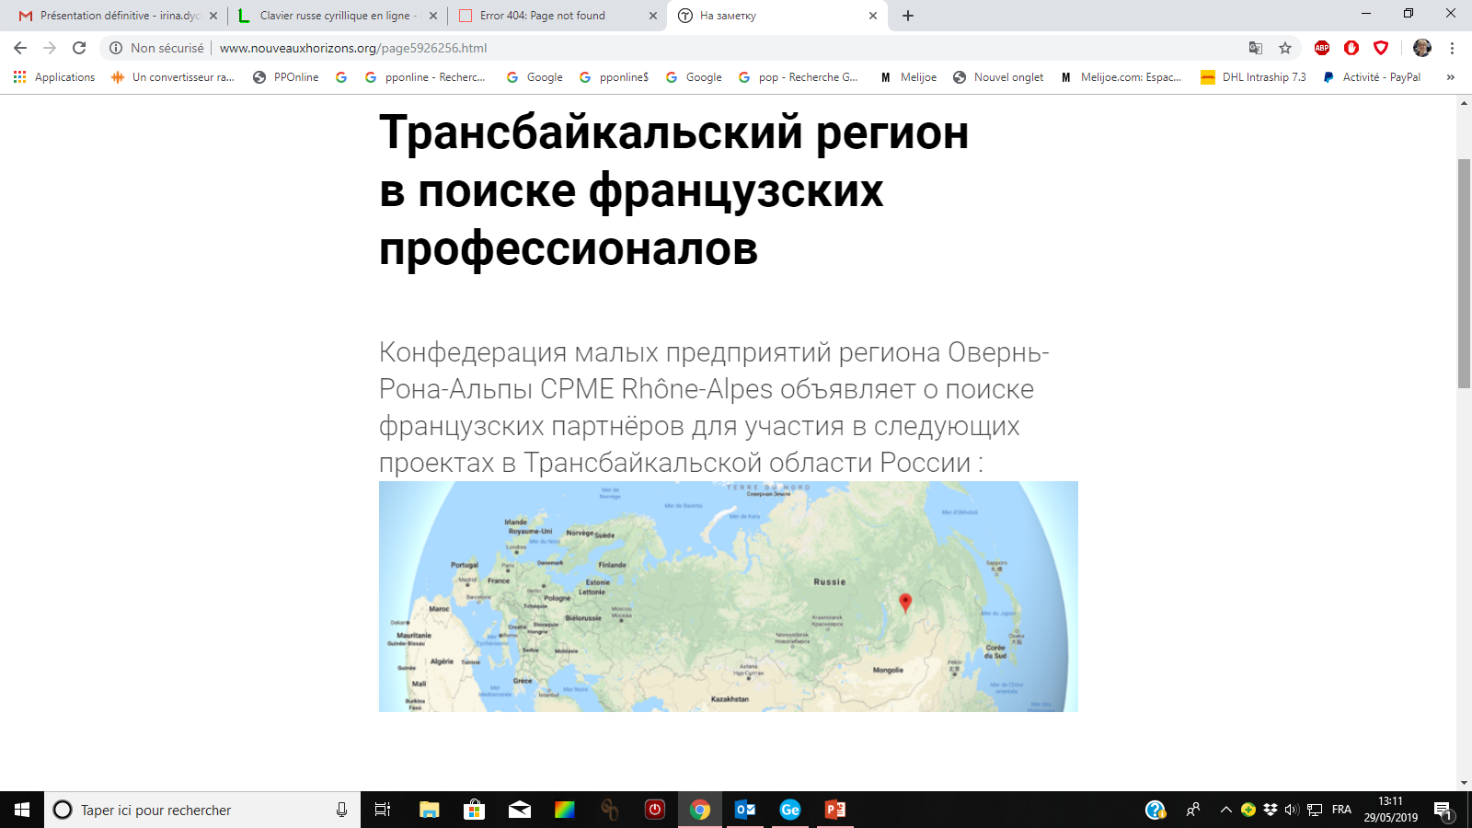
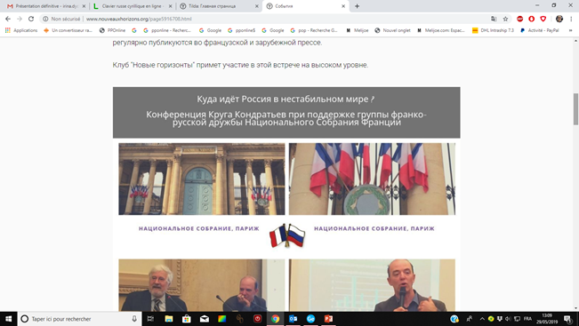
Сайт клуба "Новые горизонты" (в разработке) www.nouveauxhorizons.org

Slide 10
Контакт
Ирина ПАРИЗО
9 Rue Henriette
91330 Yerres
E-mail : irina.businessclub@gmail.com
06 26 81 59 16

